Slide 1
Controlul cooperativ al vehiculelor unui pluton
Cojocaru Georgiana
Dumea Cristian-Petrisor
Modoranu Diana
Munteanu Alin
Popoiu Ramona
Rotaru Diana Georgiana

Slide 2
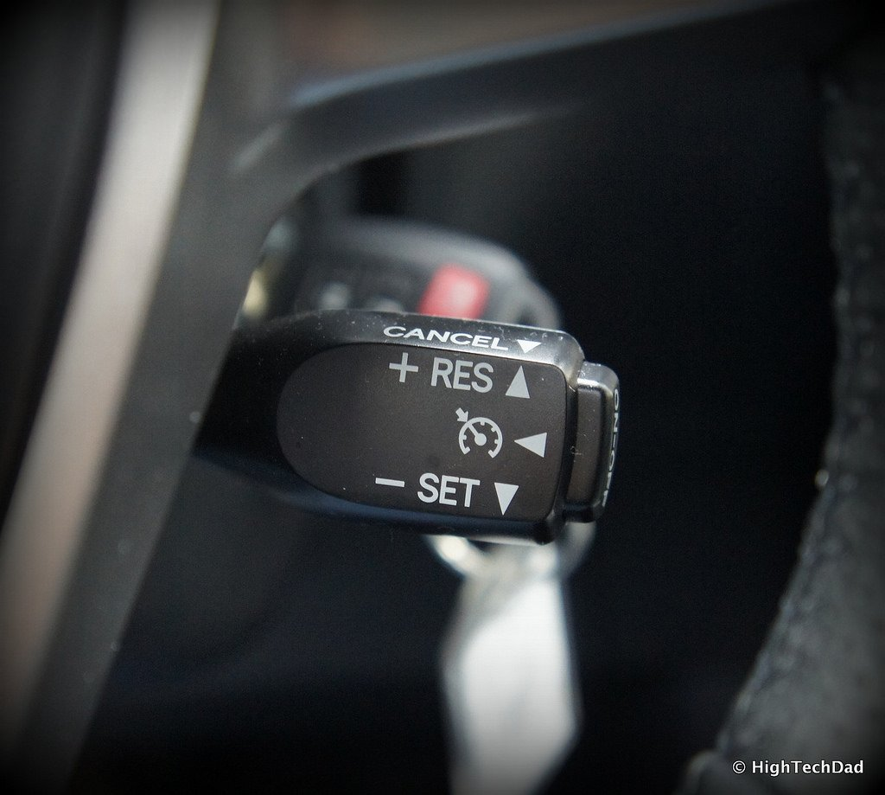
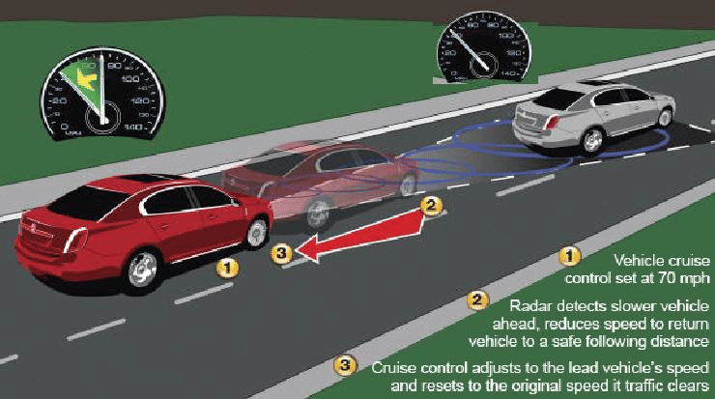
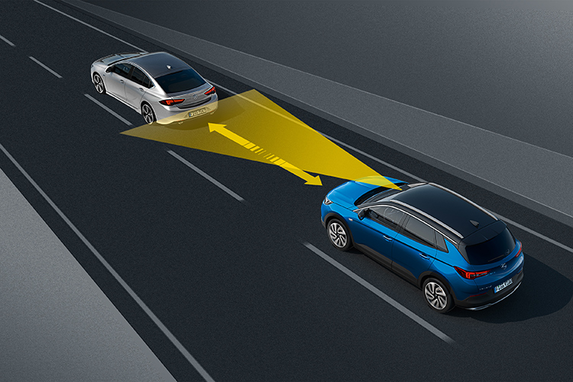
ACC vs CC
Notes:
Aici vorbim despre particularitati ale sistemelor de CC si ACC

Slide 3
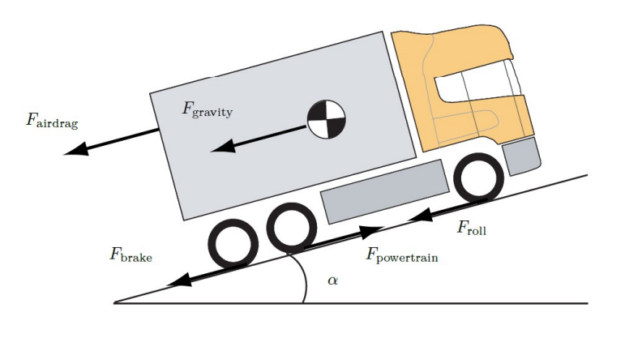
Descrierea partilor fixate si modelarea acestora
$mv′=$ $F_{x} − F_{franare} −F_{aerodinamica}\left(v\right)− F_{rezistenta}\left(∝\right)− F_{g}(∝)$
Notes:
Descriem fortele care actioneaza asupra masinii

Slide 4
Descrierea partilor fixate si modelarea acestora
Elementul de executie: clapeta de acceleratie
Marimile de intrare ale regulatoarelor:
Cruise Control | Adaptive Cruise Control
Viteza | Distanta
Notes:
In cazul ambelor solutii de control, elementul de executie este reprezentat de clapeta de acceleratie
Marimea de intrare a regulatorului de CC este reprezentata de viteza pe care o va avea convoiul iar pentru ACC este distanta dintre vehicul si vehiculul tinta (vehiculul de pe pozitia i si cel de pe pozitia i-1)

Slide 5

Descrierea Parametrilor utilizati Pentru simularea partii fixate
$u_{0}$=20 $\frac{m}{s}$;
g=9.81$\frac{m}{s^{2}}$ ;
m=1000 kg;
f=0.015;
ρ=1.202 $\frac{kg}{m^{3}}$;
A=1;
$C_{d}$=0.5;
$u_{w}$=2;
$α$=0.
Notes:
U0 = viteza impusa
g=acceleratia gravitationala
m=masa vehiculului
f=coeficientul de rezistență la rulare
rho=densitatea aerului
A=aria sectiunii vehiculului
Cd=coeficientul de rezistență a aerului
uw=viteza
alfa=unghiul cu planul

Slide 6

Modelarea vitezei
$mv′=$ $F_{x} − F_{franare} −F_{aerodinamica}\left(v\right)− F_{rezistenta}\left(α\right)− F_{g}(α)$
$F_{x}$ = ${m∗g∗\sin\left(α\right)+f∗m∗g+0.5∗ρ∗A∗C}_{d}{(u_{0}+u_{w})}^{2}$
$F_{g}(α)$= $m∗g∗\sin\left(α\right)$
$F_{rezistenta}\left(α\right)$ = $f∗m∗g∗\cos\left(α\right)$
$F_{aerodinamica}\left(v\right)=0.5∗ρ∗A∗C_{d}∗{(u_{0}+u_{w})}^{2}$
Notes:
Aici sunt descrise fortele care actioneaza asupra masinii

Slide 7

Simplificarea Modelului miscarii longitudinale
$G_{long}\left(s\right)= \frac{K}{τs+1}$
$τ$ = $m/$ $ρ∗A∗C_{d}∗{(u_{0}+w_{w})}^{2}$
$k=\frac{m}{τ}$
Notes:
Modelul definit anterior poate fi simplificat, obtinandu-se un model de ordinul1 cu doi parametri avand functia de transfer Glang

Slide 8

Modelarea clapetei de acceleratie
$G_{a}\left(s\right)=\frac{K_{a}}{s(τ_{a}s + 1)}$
$K_{a}$ = 10
$τ_{a}$ = 0.05;
Notes:
Deoarece intrarea in modelul longitudinal este reprezentata de Fx (forta de tractiune), adaugam inaintea lui modelul clapetei de acceleratie, acest model are ca intrare viteza inpusa si ca iesire o forta

Slide 9
Modelarea clapetei de acceleratie
$G_{a}\left(s\right)=\frac{K_{a}}{s(τ_{a}s + 1)}$
$K_{a}$ = 10
$τ_{a}$ = 0.05;
Notes:
Modelul clapetei de acceleratie este un model cu 2 parametri de ordinul 2

Slide 10
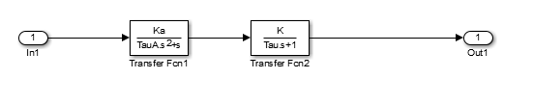
Subsistemul obtinut din modelul clapetei de acceleratie si modelul masinii

Slide 11
Regulatorul PID

Slide 12
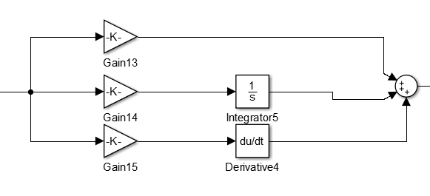
Regulatorul PID
Notes:
Intrare: eroarea
Iesire: marimea de comanda

Slide 13

Regulatorul pid
$u\left(t\right)=K_{p}(e\left(t\right)+\frac{1}{T_{i}}\int_{0}^{t}{e\left(t\right)dt+ T_{d}\frac{de(t)}{dt}})$
$K_{i}=\frac{K_{p}}{T_{i}}$
$K_{d}=K_{p}∗T_{d}$
Notes:
Problema proiectarii unui regulator PID se reduce la determinarea parametrilor Kp Ki Kd

Slide 14
Acordarea regulatorului de Cruise control

Slide 15
metoda ziegler nichols - info
Metoda iterativa, online
Nu necesita cunostinte avansate
Poate fi aplicata direct pe hardware
De obicei produce rezultate valide
Nu este o metoda riguroasa din punct de vedere matematic
Nu poate fi aplicata pe un sistem instabil
Poate afecta hardware-ul (indirect/direct)

Slide 16
metoda ziegler nichols - algoritm
Se adauga regulatorul in sistem/model alegandu-se pentru Kp o valoare mica, Ki si Kd fiind egalate cu 0
Se variaza Kp pana se ajunge la stabilitate neutrala (oscilatii intretinute)
Se alege Ku = Kp si Tu = perioada semnalului obtinut
Din tabelul de pe slide-ul urmator se calculeaza Kp, Ki si Kd in functie de Ku si Tu

Slide 17
metoda ziegler nichols - algoritm
Tip de Control | Kp | Ti | Td
PID clasic | 0.6Ku | Tu/2 | Tu/2
Pessen Integration | 0.7Ku | 2Tu/5 | 3Tu/20
Some Overshoot | Ku/3 | Tu/2 | Tu/3
No Overshoot | 0.2Ku | Tu/2 | Tu/3

Slide 18
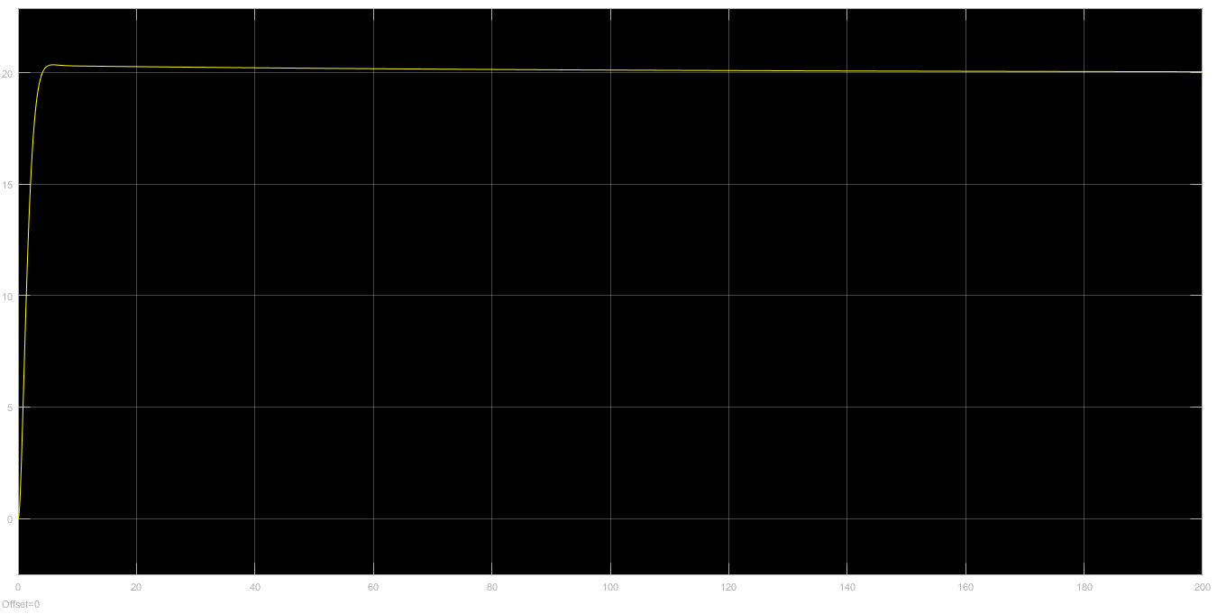
metoda ziegler nichols – Rezultate obtinute

Slide 19
Acordarea regulatorului de adaptive Cruise control

Slide 20
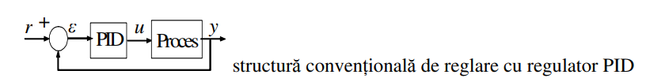
Metoda alocarii
Metoda alocării este o metodă de proiectare analitică şi constă în transpunerea performantelor impuse într-o anumită repartitie a polilor şi zerourilor functiei de transfer a sistemului în buclă închisă.

Slide 21
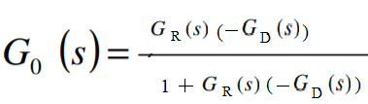
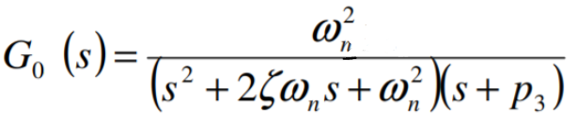
Modificarea performanţelor prin introducerea unui zerou suplimentar
Functia de transfer in circuit inchis:
Functia de transfer cu introducerea unui pol suplimentar :
Parametrul ω se afla din relatia : tr=4/(ζ * ω), in care timpul de raspuns tr=28s

Slide 22


Se cunoaste formula functiei de transfer in circuit deschis :
, unde K=0.068 si τ=100
Forma standard a regulatorului :

Slide 23
Efecte asupra performanţelor:
Creşte suprareglarea
Creşte durata regimului tranzitoriu
Creşte excesul poli-zerouri
=> îmbunătățește realizabilitatea fizică
=> p 3 ≥ 5ωn : pentru a nu influența performanțele polilor dominanți

